Slide 1
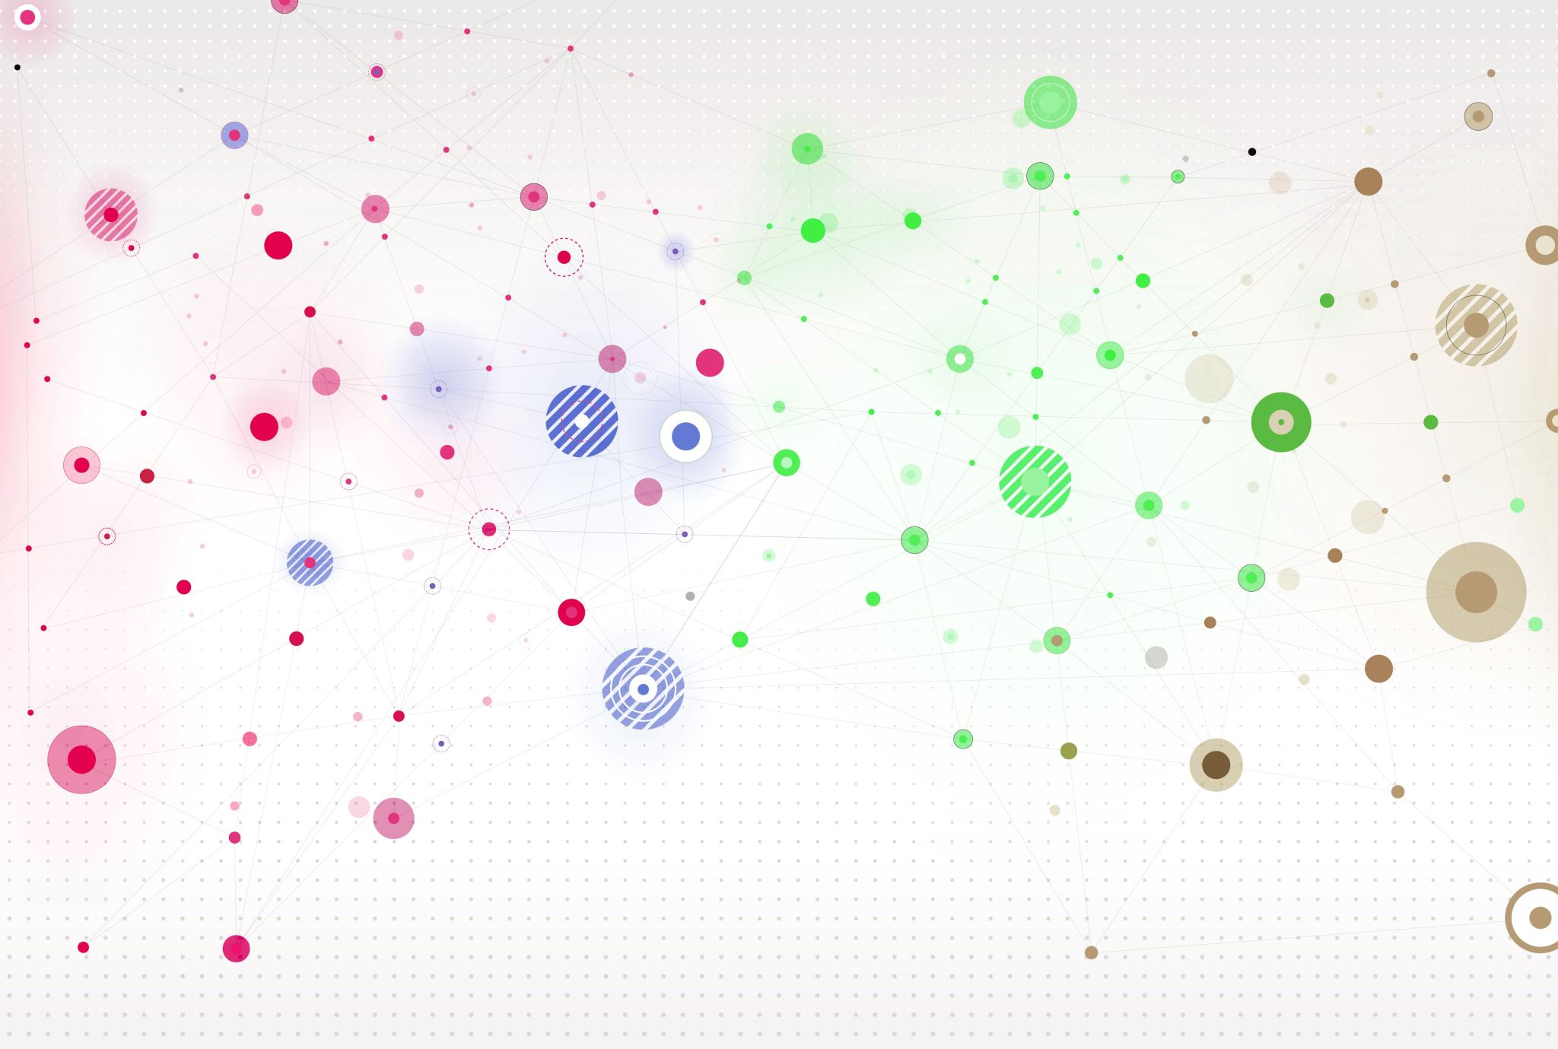
Karar Ağaçları

Slide 2
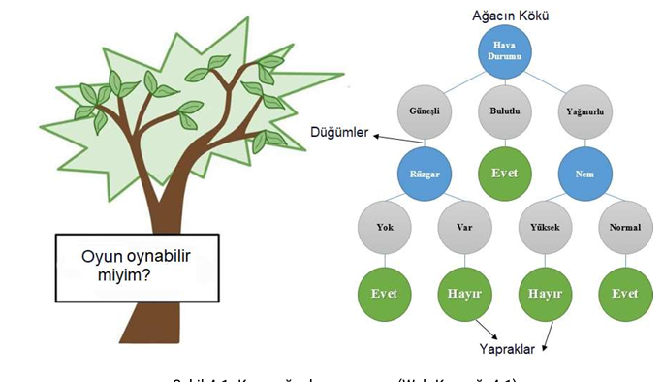

Slide 3
Karar ağaçları, sınıfları bilinen örnek veriden karar düğümleri (decision nodes) ve yaprak düğümleri (leaf nodes) oluşturarak ağaç şekilli bir karar akışı çıktısı veren yapay zekâ algoritmasıdır (SPSS, 1999). Karar ağaçları algoritması, veri setini bölüp küçülterek geliştirilen bir yöntemdir. Karar düğümleri bir veya birden fazla daldan meydana gelebilir. İlk düğüme kök düğüm (root node) denir. Karar ağacı algoritmaları hem metinsel hem de sayısal verilerden oluşabilir

Slide 4
Karar ağaçları ,önceden deneyimlenmiş ve sınıfı belirlenmiş verilerden hareketle hangi sınıfa ait bilinmeyen verilerin sınıflarının belirlenmesini sağlayan bir makine öğrenmesi modelidir.

Slide 5

Karar Ağaçları ile karar verme aşamasında hangi durumların birbirini takip edeceğine Entropi adı verilen bilgi kazancı hesabıyla karar verilir. Bizi karara ulaştırabilen her durumdan hangisinin Entropi değeri yüksek çıkarsa ağaçta sıradaki düğüme o eklenir. Entropi formülü şu şekildedir
P ile gösterilen değerimiz, örneğin spor oynama kararını belirleyen sıcaklık, nem ve hava tahmini adlı giriş durumlarından her biri için yerine konularak ayrı ayrı I(x) değerleri bulunur. Hangi durumun değeri yüksek çıkarsa ağaç düğümüne o durum eklenir. Ardından eklenen durumun herhangi bir alt değeri/sınıfı (örneğin sıcaklık durumu için düşük, orta ve yüksek şeklindeki sınıflardan biri) için veri seti filtrelenerek, elimizde kalan alt veri kümesi için Entropi hesabı tekrarlanır. İşlemler ve algoritma süreci, değerlerini hesaplayacağımız durum ve sınıflar kalmayıncaya kadar devam eder.

